Slide 1



COMITÉ FINANCIERO
FONDO DE RIESGOS LABORALES
INFORME DE GESTIÓN
MAYO DE 2021
CONTRATO 375 DE 2019

Slide 2
AGENDA DEL COMITÉ
ORDEN DEL DÍA
Verificación del Quórum
Presentación económica
Presentación composición del portafolio
Propuestas y varios
Presentación interventoría

Slide 3
Presentación Económica
FRL

Slide 4
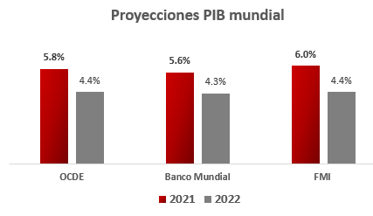
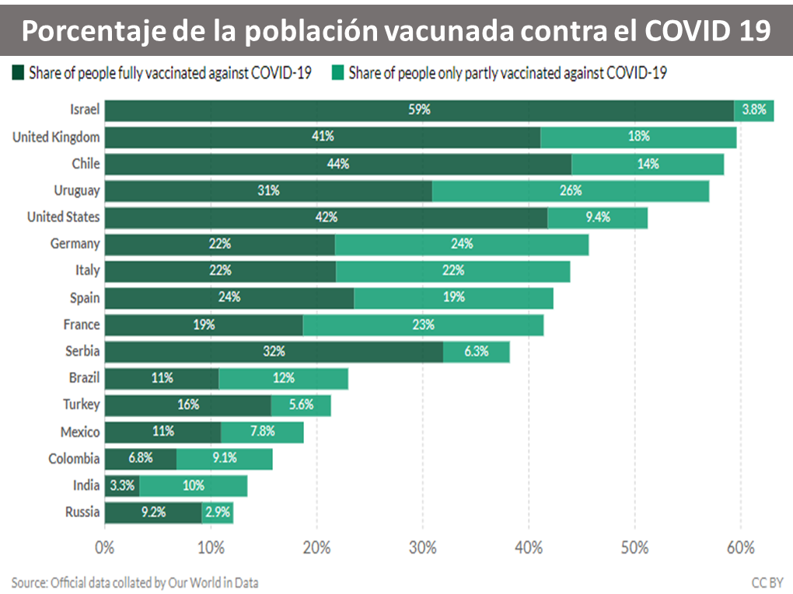
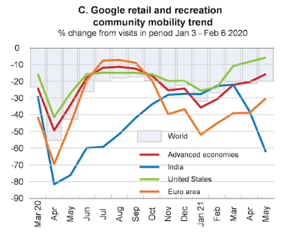
Global: “No es una recuperación ordinaria”
Tendencias Google- ventas, recreación, movilidad
Fuente: OCDE

Slide 5
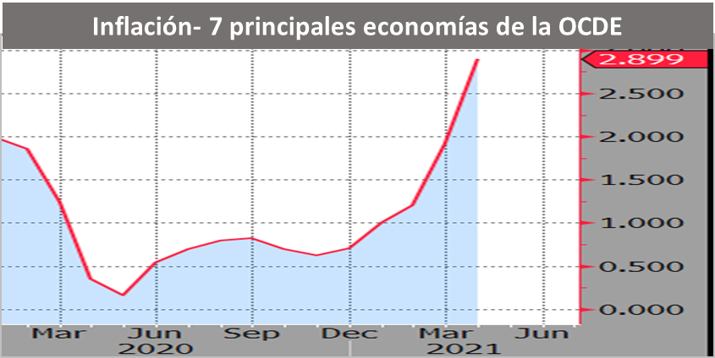
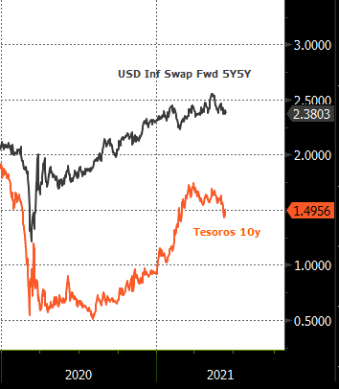
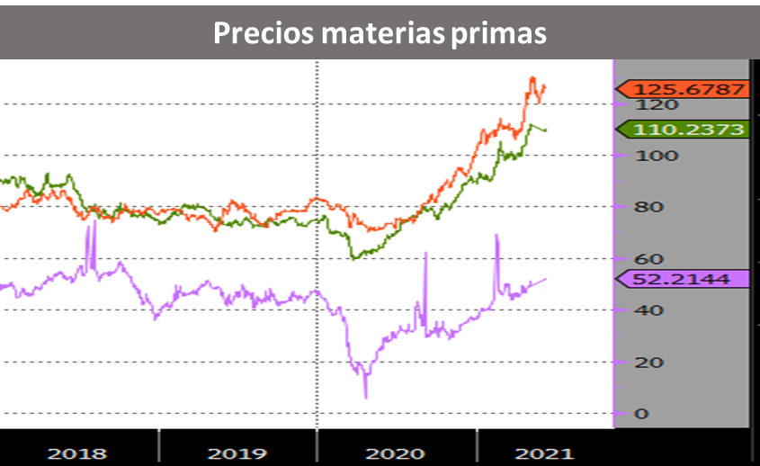
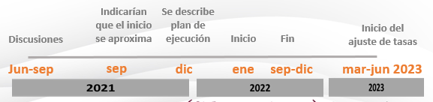
Global: Inflación bajo la lupa
Expectativas de inflación se moderan

Slide 6
Colombia

Slide 7
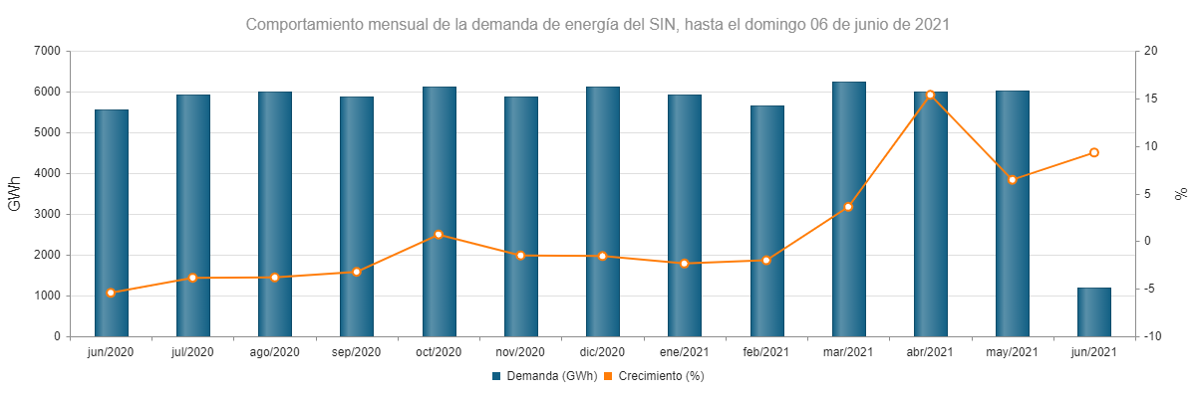
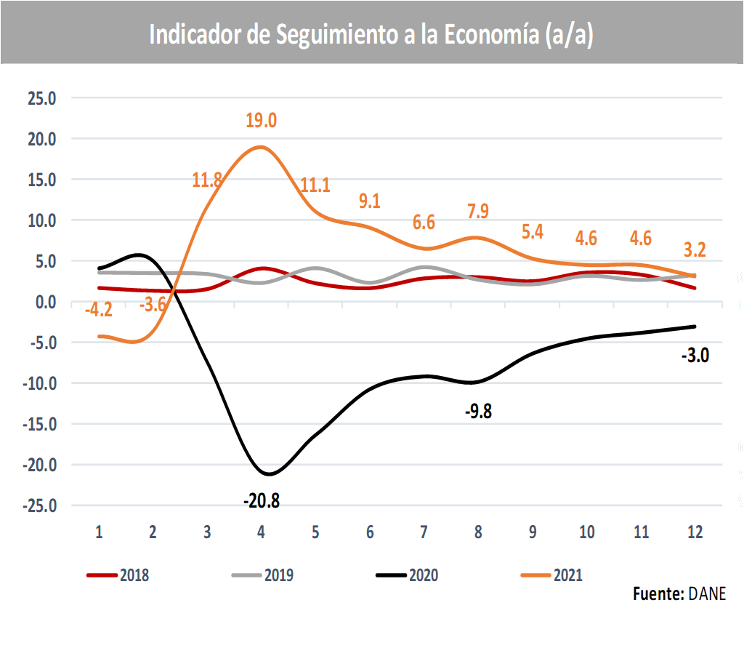
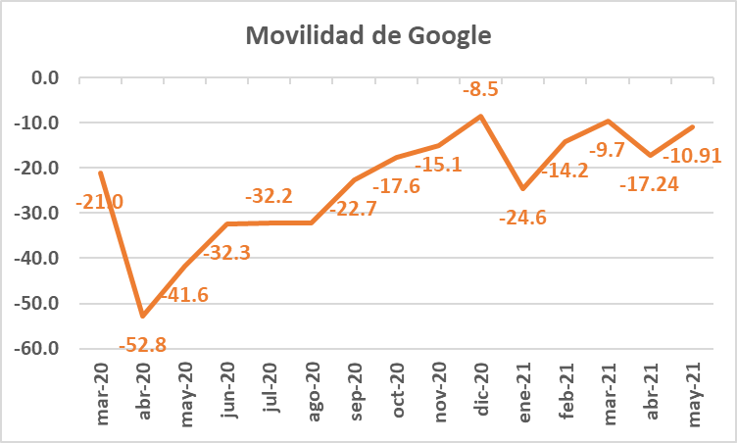
Una mirada hacia el crecimiento
Comportamiento mensual demanda de la energía de SIN- 06 de junio
2021: 6.3% a/a
Movilidad Google
*A partir de abril 2021 corresponden a las estimaciones de Fiduprevisora

Slide 8
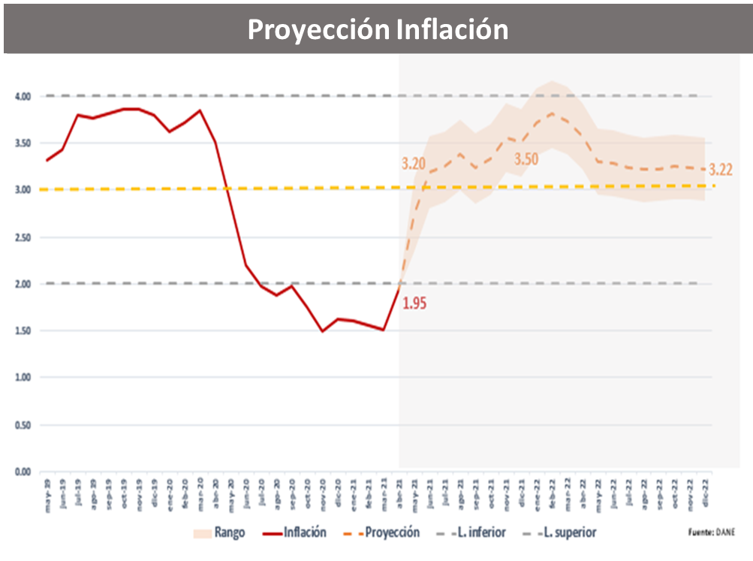
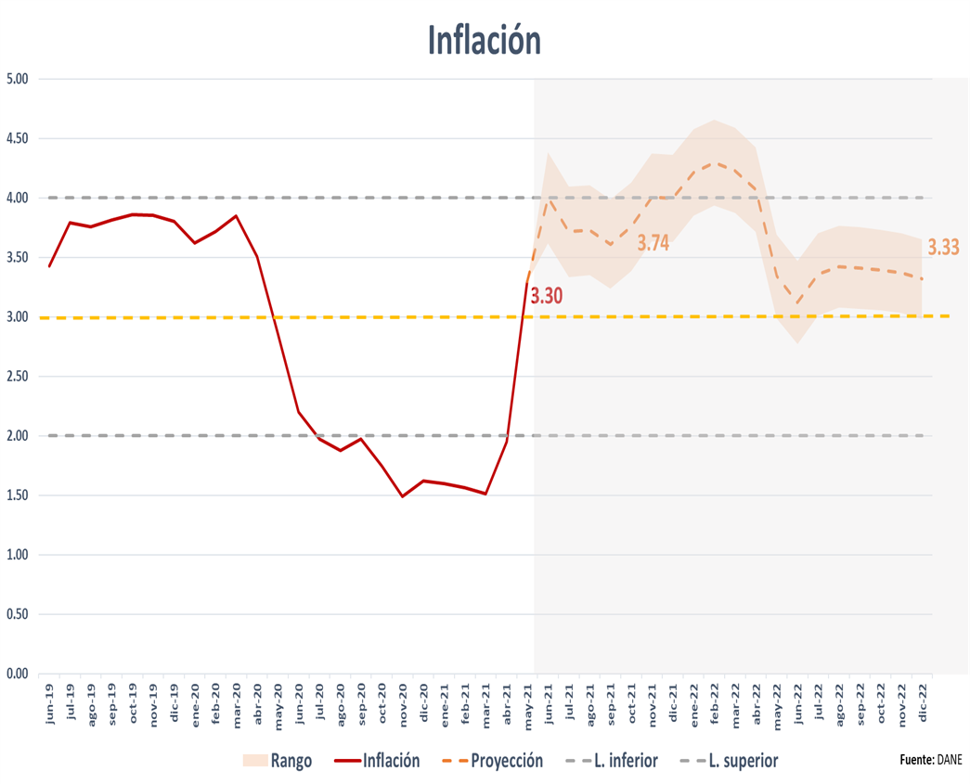
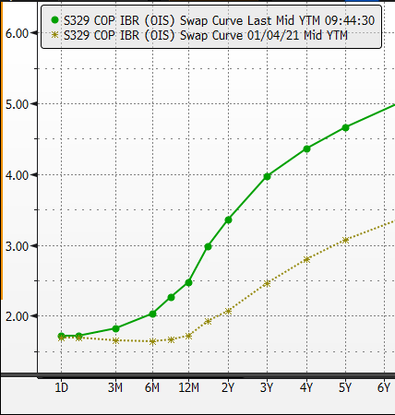
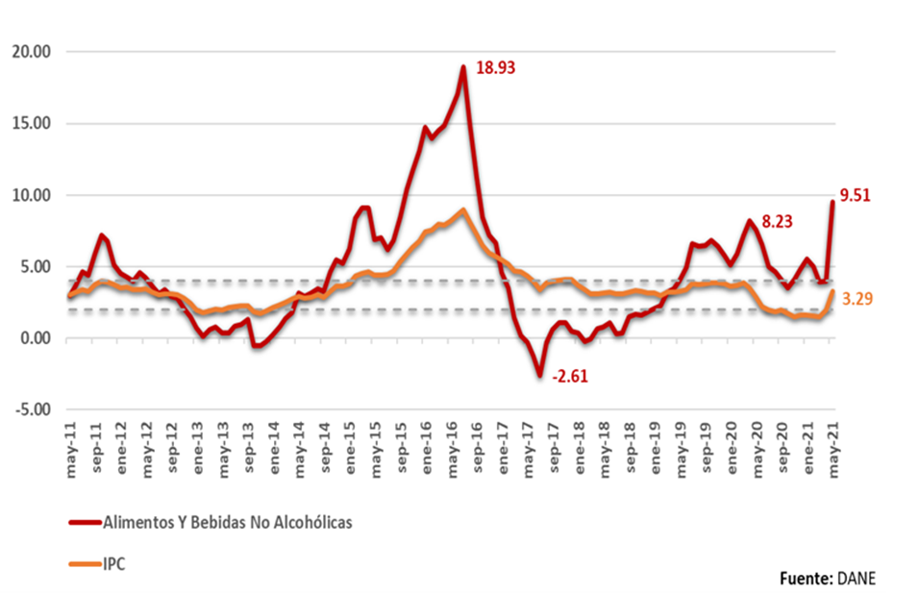
Bloqueos presionaron los precios de los alimentos al alza
Inflación Variación Anual %
Curva Swap IBR

Slide 9
Tenedores de TES

Slide 10
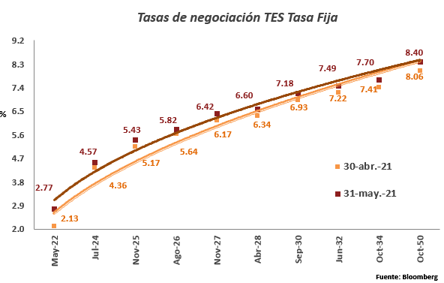
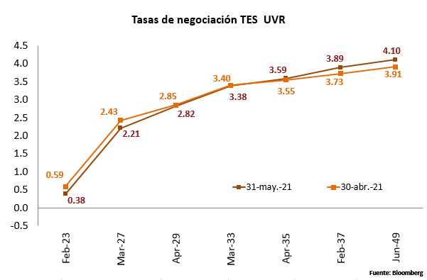
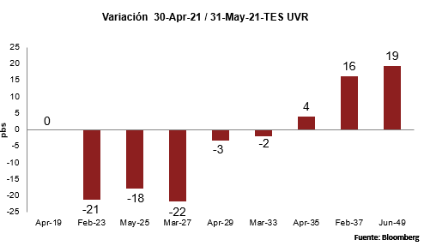
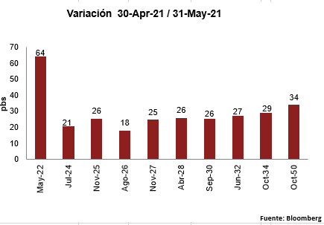
Mercados
TES FIJA
Desvalorización:30pbs
P. Larga: 28pbs
P. Media:23pbs
P. Corta: 43 pbs
Valorización: 3 pbs
Evolución de la pandemia de la pandemia y el proceso de inmunización contra el COVID-19
Recuperación se acelera en las principales economías, lo cual podría tener un impacto en la inflación y a su ves en la política monetaria
Agenda de reformas para dar cumplimiento al MFMP- Retiro del primer proyecto de Ley de Reforma Tributaria– Persistencia del paro nacional
TES UVR
Inflación podría verse presionada al alza el bloqueo de las vías.

Slide 11
Oficina de Estudios Económicos
Vicepresidencia de Inversiones
PBX: +57 (1) 594 5111 Ext. 4175-4184
Bogotá – Colombia

Slide 12

Presentación de Portafolio
E.F. FONDO DE RIESGOS LABORALES
MAYO 2021

Slide 13
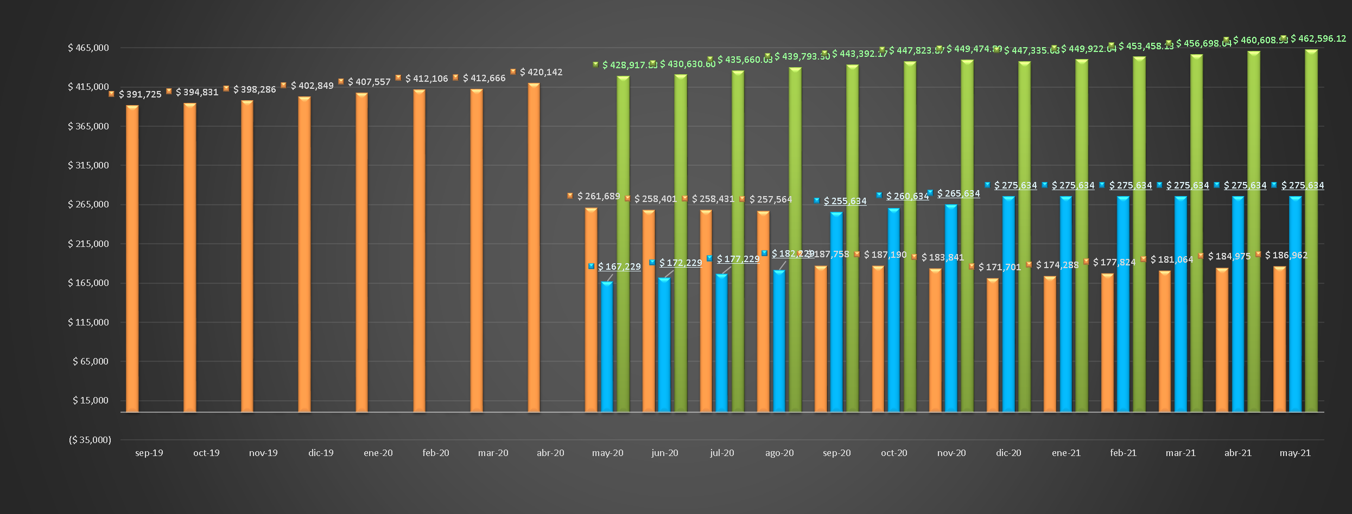
EVOLUCIÓN DE RECURSOS ADMINISTRADOS FRL
Cifras expresadas en millones de pesos
Al cierre del mes de mayo de 2.021 los recursos administrados en Portafolio (Títulos valores y liquidez – sin pagarés del FOME) sumaron $186.962 millones, presentando un incremento por valor de $1.987 millones, con respecto al cierre del mes abril de 2021 (Movimiento neto detallado mas adelante en “Información Financiera”).

Slide 14
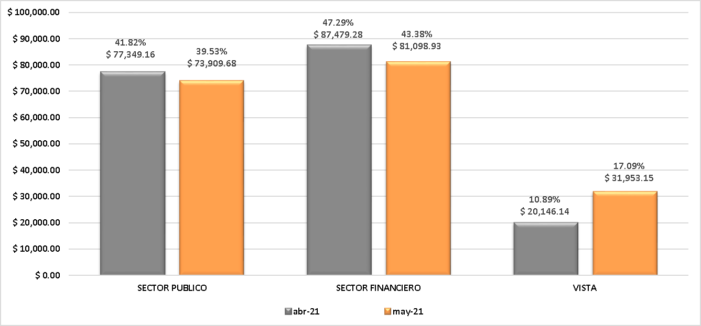
COMPOSICIÓN POR SECTOR ECONÓMICO FRL
Cifras expresadas en millones de pesos

Slide 15
COMPOSICIÓN POR SECTOR
ECONÓMICO & EMISOR FRL
Cifras expresadas en millones de pesos
Lineamiento: Diversificar las inversiones del portafolio en diferentes entidades financieras que permitan ser más eficiente el portafolio de inversión en el mercado financiero nacional. OK!

Slide 16

COMPOSICIÓN POR SECTOR EMISOR Vs. LINEAMIENTOS FRL
      Lineamiento: Abstenerse de realizar inversiones en entidades matrices, filiales…etc
Al respecto Fiduprevisora S.A. informa que no tiene entidades matrices, subsidiarias o subordinadas en las cuales pueda realizar inversiones a nombre del FRL.
      Lineamiento: Garantizar que no se invertirá en títulos emitidos por entidades no vigiladas por la Superintendencia Financiera de Colombia
El 100% de las inversiones en el Portafolio se han realizado en emisores debidamente vigilados por la Superintendencia Financiera de Colombia.
Es de resaltar que en “vista” se mantienen recursos en cuentas bancarias de entidades debidamente vigiladas por la Superintendencia Financiera de Colombia y cuentan con calificaciones AAA (o su equivalente para el C.P), como lo son los Bancos BBVA, Agrario, Sudameris y Bogotá.
      Lineamiento: Garantizar que NO se invertirá por Grupo Económico un porcentaje superior al 30% del valor del portafolio, o lo que la normatividad vigente permita, previa aprobación del Ministerio del Trabajo.
Para el corte del mes de mayo de 2021, por Grupo Económico consolidado el Portafolio cuenta con una participación del 20.11%.
      Lineamiento: Garantizar que NO se invertirá en títulos de renta variable, de participación o BOCEAS.
El Portafolio de inversiones durante el mes de mayo de 2021, no tuvo posiciones en títulos en renta variable; el 100% de sus inversiones se realizaron en renta fija local.

Slide 17
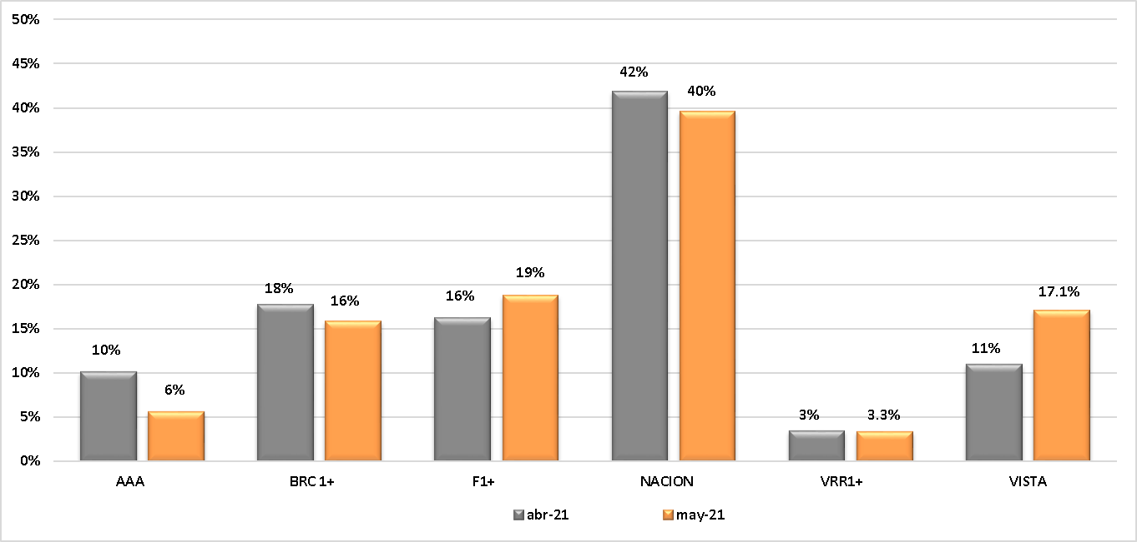
COMPOSICIÓN PORTAFOLIO POR TIPO DE CALIFICACIÓN FRL
Cifras expresadas en millones de pesos
      Lineamiento: Invertir en títulos de emisores calificados AAA
Durante el mes de may/21 el 100% de las inversiones del Portafolio se encontraron registradas con la máxima calificación crediticia en el mercado, tanto para el largo como para el corto plazo, conforme a la escala de calificaciones publicada por la Superintendencia Financiera de Colombia.

Slide 18
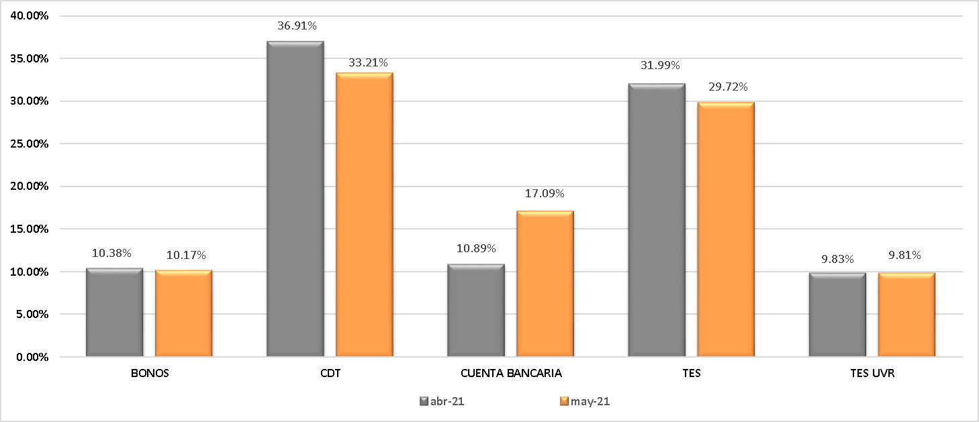
COMPOSICIÓN PORTAFOLIO POR TIPO DE INVERSIÓN FRL
Cifras expresadas en millones de pesos

Slide 19
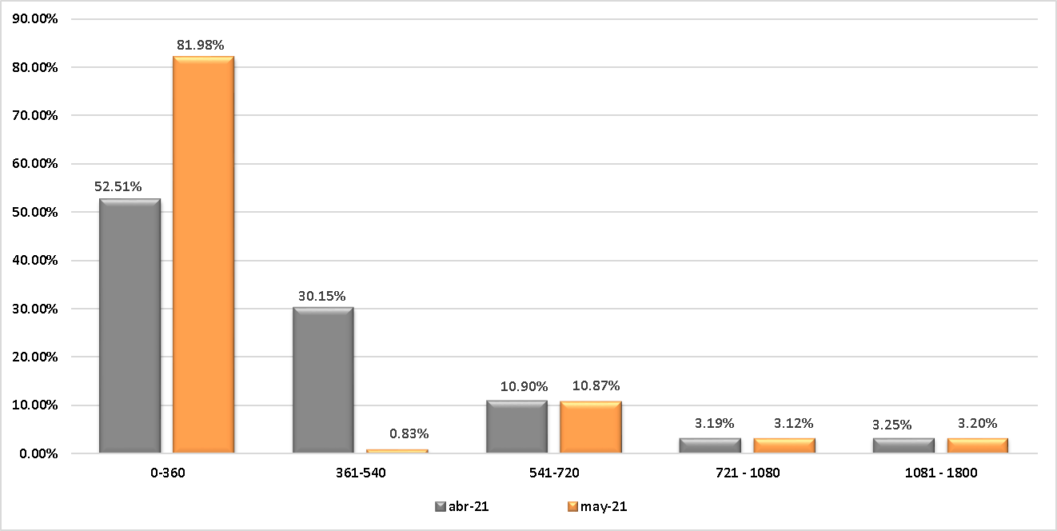
COMPOSICIÓN PORTAFOLIO POR PLAZO AL VENCIMIENTO FRL
Cifras expresadas en millones de pesos

Slide 20
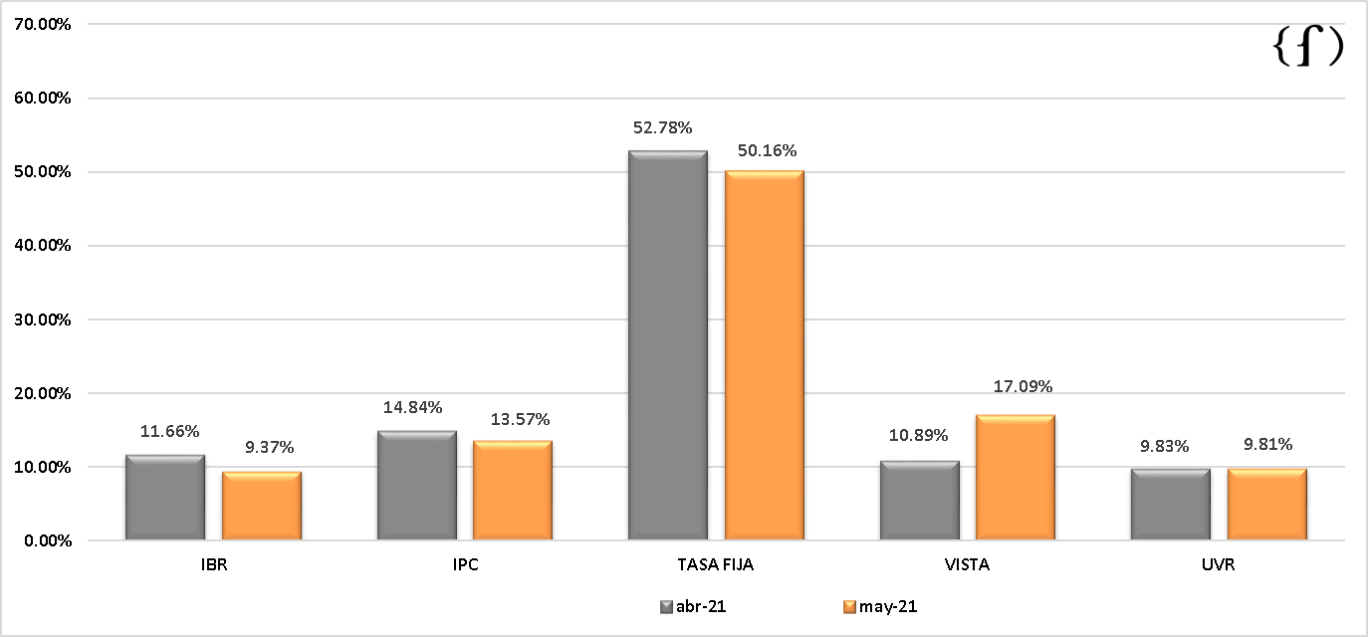
COMPOSICIÓN PORTAFOLIO POR INDICADOR FRL
Cifras expresadas en millones de pesos

Slide 21
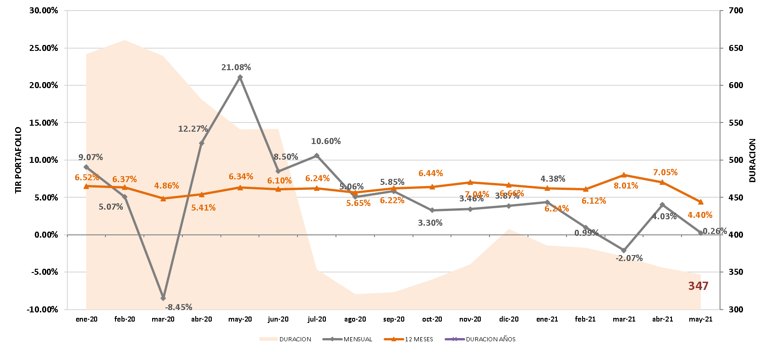
EVOLUCIÓN RENTABILIDAD & DURACIÓN FRL

Slide 22
EVOLUCIÓN RENTABILIDAD & DURACIÓN FRL
      Lineamiento: La duración del portafolio no debe ser superior a 2.5 años
Al corte de mayo de 2021 la duración del portafolio de inversiones se ubicó en 0.95 años, lo cual equivale a 347 días, ubicándonos en un nivel inferior al año por plazo promedio al vencimiento.

Slide 23
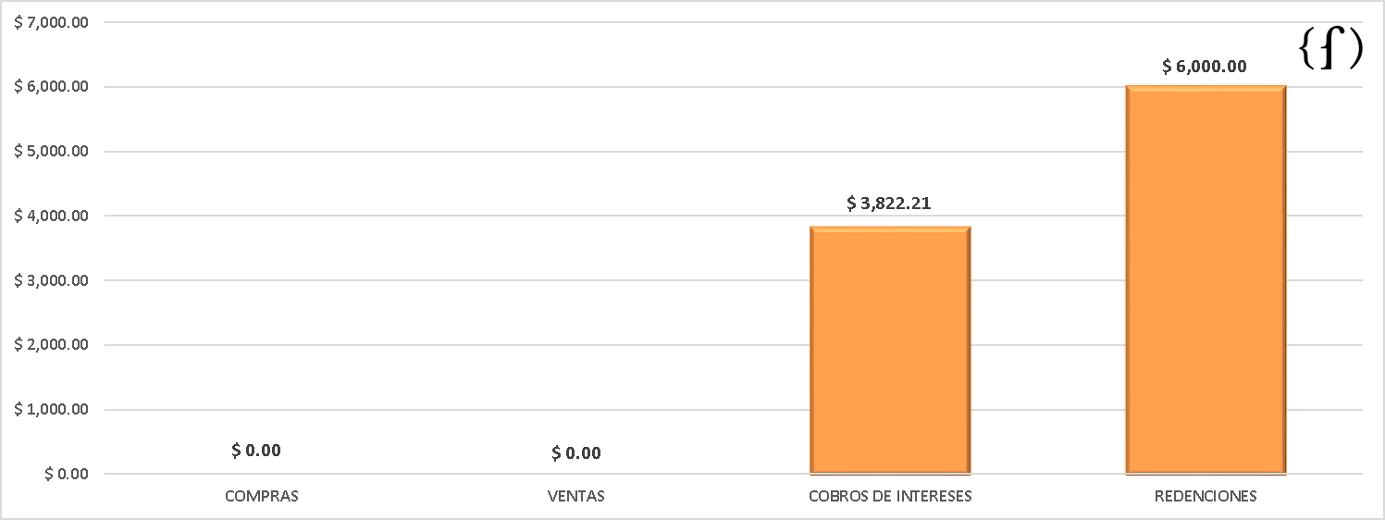
OPERACIONES REALIZADAS EN MAYO 2021 FRL
Cifras expresadas en millones de pesos

Slide 24
OPERACIONES REALIZADAS EN MAYO 2021 FRL

Slide 25
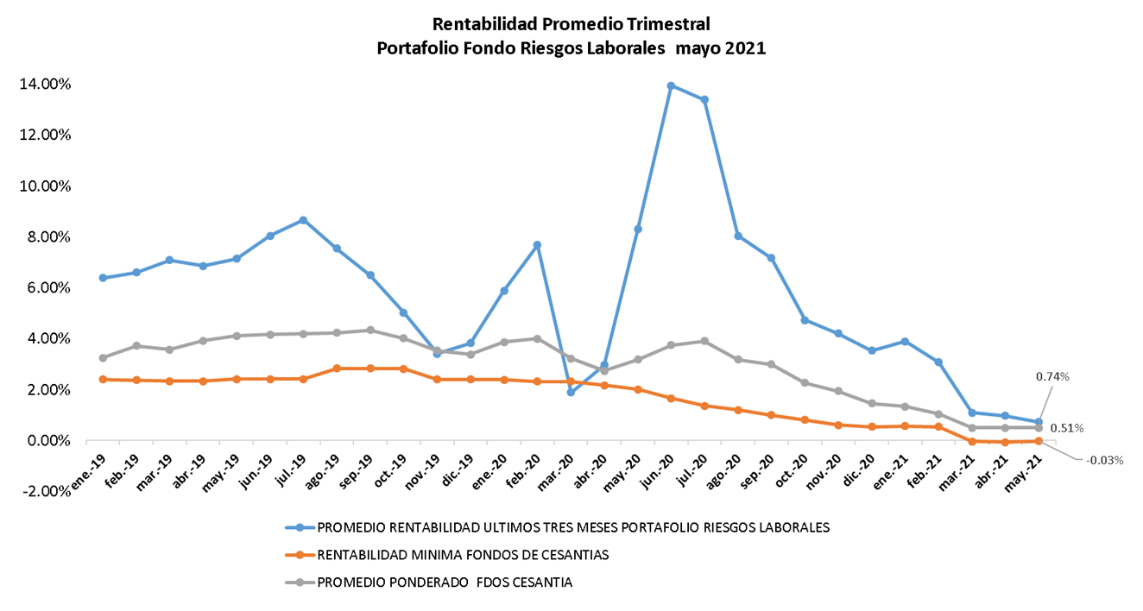
SEGUIMIENTO RENTABILIDAD MINIMA FONDOS DE CESANTIAS PORTAFOLIOS CORTO PLAZO / CIRCULAR 33 DE 2021 – SUPERINTENDENCIA FINANCIERA DE COLOMBIA
      Lineamiento: Rentabilidad Mínima FRL
En el mes de mayo de 2021 se dió cumplimiento a la Rentabilidad Mínima exigida.

Slide 26
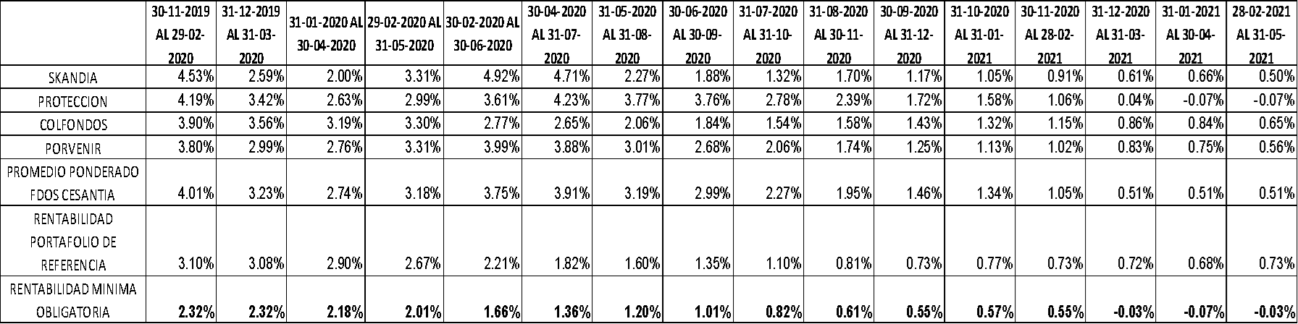
SEGUIMIENTO RENTABILIDAD MINIMA FONDOS DE CESANTIAS PORTAFOLIOS CORTO PLAZO / CIRCULAR 33 DE 2021 – SUPERINTENDENCIA FINANCIERA DE COLOMBIA

Slide 27
ESTRATEGIA DE INVERSIONES EJECUTADA EN MAYO DE 2021
Continuidad de la estrategia de inversiones:
Procurar mantener una estrategia defensiva en el Portafolio, manteniendo una duración cercana o inferior a un año de plazo al vencimiento. CUMPLIDO
Altos niveles de liquidez en el Portafolio, dentro de los cupos permitidos. CUMPLIDO
Procurar aumentar participación en activos indexados bien sea en IPC o UVR, invirtiendo parte de liquidez o realizando rollover de referencias de corto plazo cercanas a cuentas de ahorro, por inversiones a mayores plazos, pero manteniendo DUR cercana a 1 año. Esto si se presentan niveles de entrada adecuados en los activos indexados y en los emisores admisibles. PENDIENTE POR FUERTES VOLATILIDADES HASTA QUE EL MERCADO PRESENTARÁ ALGO DE ESTABILIDAD.

Slide 28
ESTRATEGIA DE INVERSIONES PROPUESTA JUNIO 2021
Continuidad de la estrategia de inversiones:
Procurar mantener una estrategia defensiva en el Portafolio, manteniendo una duración cercana o inferior a un año de plazo al vencimiento.
Altos niveles de liquidez en el Portafolio, dentro de los cupos permitidos.
Procurar aumentar participación en activos indexados bien sea en IBR, IPC o UVR, invirtiendo parte de liquidez o realizando rollover de referencias de corto plazo cercanas a cuentas de ahorro, por inversiones a mayores plazos, pero manteniendo DUR cercana a 1 año. Esto si se presentan niveles de entrada adecuados en los activos indexados y en los emisores admisibles.

Slide 29
GERENCIA DE PORTAFOLIOS
VICEPRESIDENCIA DE INVERSIONES

Slide 30
RIESGO DE MERCADO LIQUIDEZ Y CRÉDITO
31 DE MAYO DE 2021

Slide 31
RIESGO DE MERCADO

Slide 32
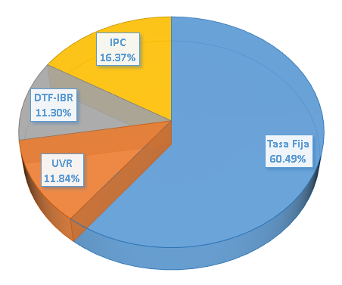
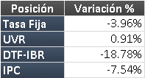
Composición Factores de Riesgo

Slide 33
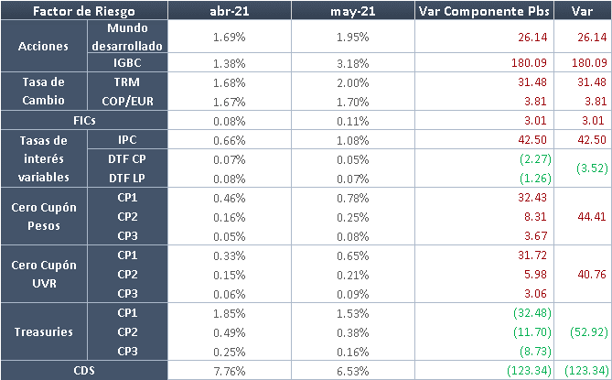
Evolución Volatilidades SFC

Slide 34
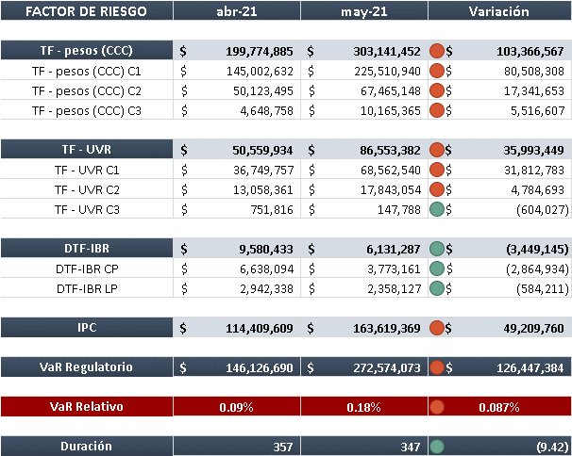
Evolución VaR Regulatorio
Cifras en pesos

Slide 35
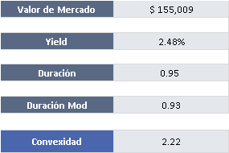

Evolución VaR Interno
Cifras en millones

Slide 36
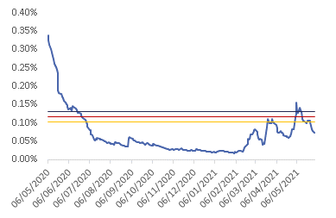
Evolución VaR Interno

Slide 37
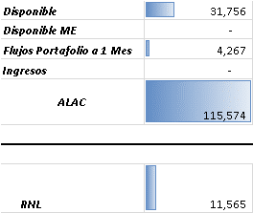


IRL-EML
Cifras en millones

Slide 38
RIESGO DE CRÉDITO

Slide 39
Límites de Inversión
* Información financiera 31 de mayo 2021.
Cifras en millones

Slide 40
Gerencia de Riesgos
Presidencia
30 de Septiembre de 2020

Slide 41
ACTIVO FONDO DE RIESGOS LABORALES
CIFRAS EXPRESADAS EN MILLONES DE PESOS
- Los deudores están conformados por: 1) $275.634 millones de pesos correspondiente al préstamo al FOME.
2) La cartera presenta registro contable de $26.113 millones y un deterioro $4.049, Registro seguro inclusivo $10 millones
- Las Inversiones corresponde al valor de mercado de $155.009 en custodia de DVC y Deceval
El efectivo corresponde al saldo en bancos así Cuentas de Ahorro de $31.953 millones.
Los otros activos corresponde al saldo contable del sistema de información del Fondo con valor actual de $510 millones.

Slide 42
PASIVO FONDO DE RIESGOS LABORALES
CIFRAS EXPRESADAS EN MILLONES DE PESOS
- Las Cuentas por Pagar están conformados por: 1) $622 millones de pesos correspondiente a Comisiones Fiduciarias. 2) $44 millones en reintegros a terceros, y 3) $27 milllones de impuestos causados.
- Otros Pasivos; por valor de 532 millones corresponde a la consignaciones pendientes por identificar al cierre del 31 de mayo de 2021.

Slide 43
DETALLE REINTEGROS POR PAGAR

Slide 44
CUENTAS DE ORDEN
Las Cuentas de orden conforman
$3.990 millones Castigos de cartera realizados en el Fondo
$155.009 millones correspondiente al registro contable de las inversiones
$45.252 millones registrados como presupuesto 2020 y 2021 pendiente por ejecutar.
$496 millones Aprovechamientos de ingresos de vigencias anteriores
CIFRAS EXPRESADAS EN MILLONES DE PESOS

Slide 45
Mónica Patricia Mateus Malaver
Gerente del Proyecto – Fondo de Riesgos Laborales
VICEPRESIDENCIA DE INVERSIONES
VICEPRESIDENCIA DE ADMINISTRACIÓN FIDUCIARIA

